Slide 1
第8讲 PPP基础知识
CCNA 8：PPP Basics

Slide 2
主要内容
掌握PPP的基本概念
掌握PPP的工作原理
掌握PPP的基本配置
掌握PPP的身份验证应用
掌握PPP的配置验证方法

Slide 3
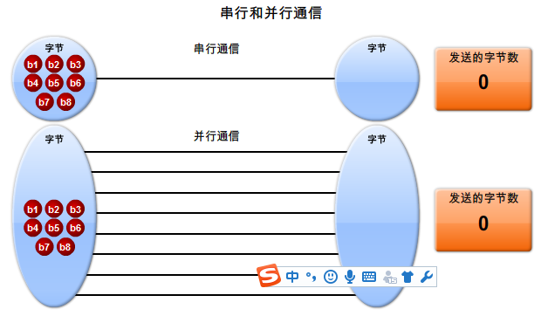
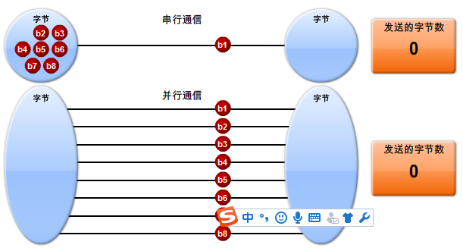
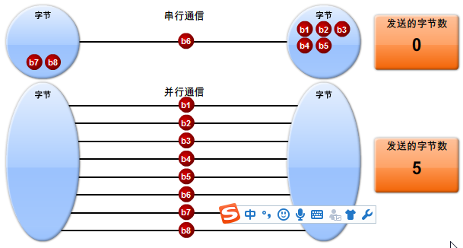
串行与并行

Slide 4
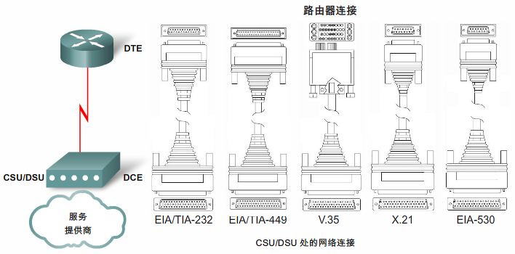
串行连接选择

Slide 5
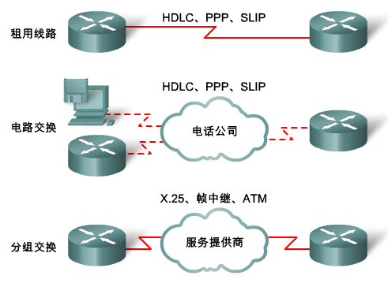
WAN封装协议

Slide 6
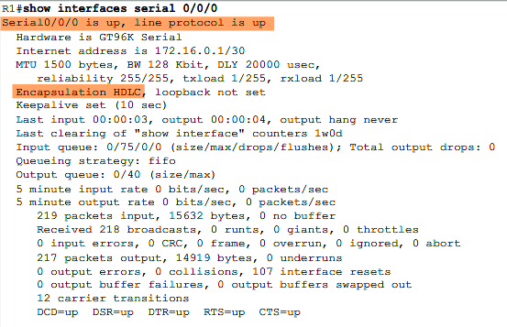

诊断串行接口

Slide 7
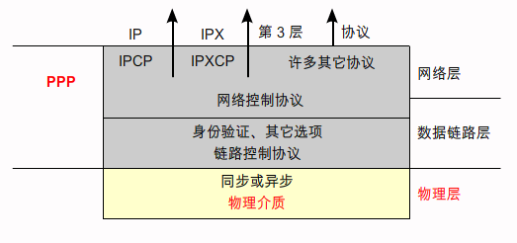
PPP分层结构

Slide 8
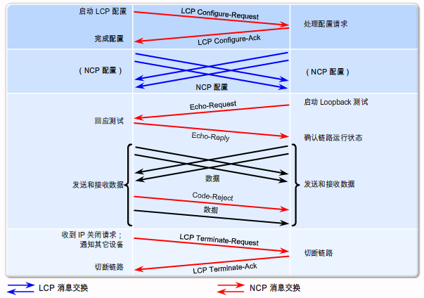
建立链路

Slide 9
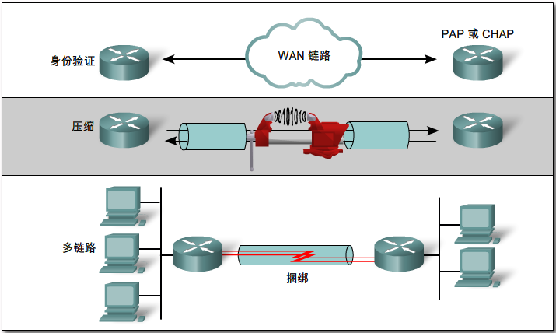
PPP选项

Slide 10
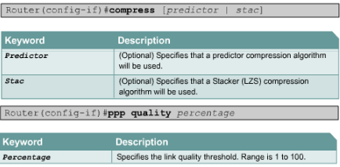
PPP基本配置 ▲
Router#configure terminal
Router(config)#interface serial 0/0
Router(config-if)#encapsulation ppp

Slide 11
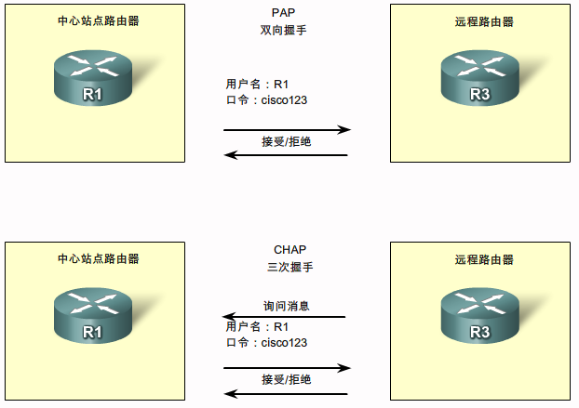
PPP身份验证

Slide 12

单向PAP1 ★
客户端
服务器端
Dialup or
Circuit-Switched
Network
left-yunjisuan
right-anquan
hostname right-anquan
username yunjisuan password 654321 //本地账号（用户数据库）
interface serial 0
encapsulation ppp
ppp authentication PAP
//提出验证要求
hostname left-yunjisuan
interface serial 0
encapsulation ppp
ppp pap sent-username yunjisuan
password 654321
//发送账号，等待服务器端验证
*
*
*

Slide 13
单向PAP2 ★
服务器端
客户端
Dialup or
Circuit-Switched
Network
left-yunjisuan
right-anquan
hostname left-yunjisuan
username anquan password 123456
interface serial 0
encapsulation ppp
ppp authentication PAP
hostname right-anquan
interface serial 0
encapsulation ppp
ppp pap sent-username anquan password 123456
*
*
*

Slide 14
双向PAP ★
Dialup or
Circuit-Switched
Network
left-yunjisuan
right-anquan
hostname left-yunjisuan
username anquan password 123456
interface serial 0
encapsulation ppp
ppp authentication PAP
ppp pap sent-username yunjisuan password 654321
hostname right-anquan
username yunjisuan password 654321
interface serial 0
encapsulation ppp
ppp authentication PAP
ppp pap sent-username anquan password 123456
*
*
*
*
*
*

Slide 15
双向CHAP ★
Dialup or
Circuit-Switched
Network
left-yunjisuan
right-anquan
hostname left-yunjisuan
username right-anquan password 987654321
int serial 0
encapsulation ppp
ppp authentication CHAP
hostname right-anquan
username left-yunjisuan
password 987654321
int serial 0
encapsulation ppp
ppp authentication CHAP
*
*
*
*

Slide 16
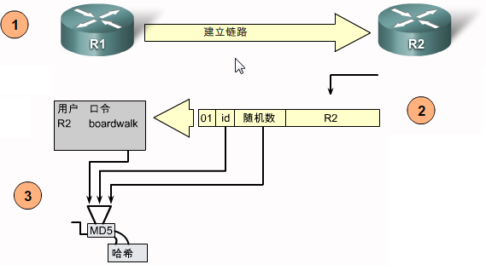
双向CHAP原理01

Slide 17
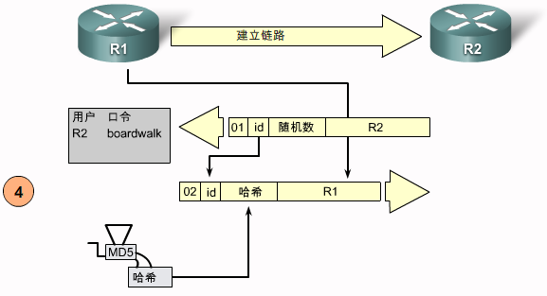
双向CHAP原理02

Slide 18
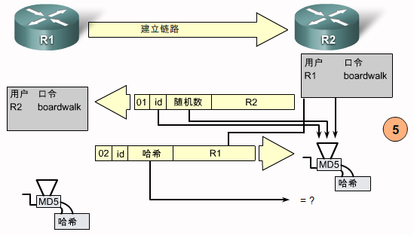
双向CHAP原理03

Slide 19
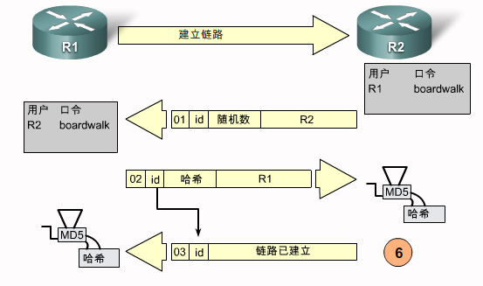
双向CHAP原理04

Slide 20
单向CHAP ★
客户端
服务器端
Dialup or
Circuit-Switched
Network
Router-ZIME
ISP
hostname Router-ZIME
int serial 0
encapsulation ppp
ppp chap username ZIME
ppp chap password 123456
hostname ISP
Username ZIME password 123456
int serial 0
encapsulation ppp
ppp authentication chap
*
*
*
*

Slide 21
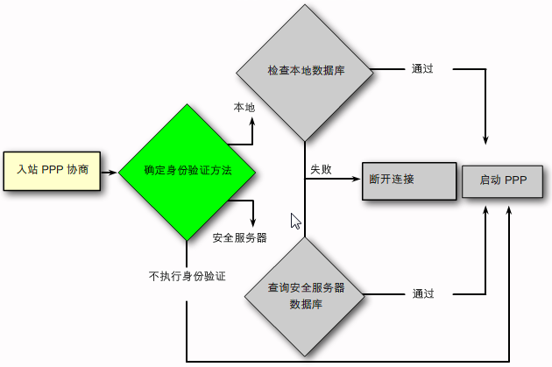
PPP封装和验证过程

Slide 22
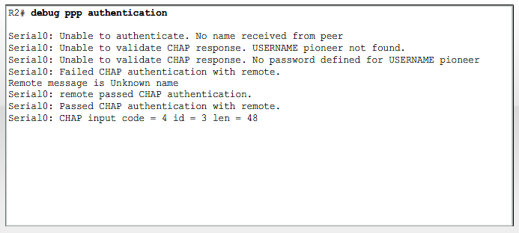
故障排除

